Slide 1
系統漏洞與滲透測試
教育部新型態資安實務示範課程發展計畫-資訊安全基礎實務課程
本課程所使用之圖片歸原著作權所有，不做商業用途。

Slide 2
課程宗旨
本課程教授學生了解系統漏洞基礎論。
探討系統漏洞在實務上如何偵測、改善並強化安全防護。
讓學生了解：
1.有許多許多的漏洞
2.駭客如何得知漏洞
3.如何偵測系統是否存在可被攻擊之漏洞
4.如何強化安全防禦

Slide 3
大綱
1.系統與漏洞
2.知名的系統漏洞
3.漏洞揭露平台
4.改善並強化安全防禦
佈署安全設備
漏洞掃描
滲透測試
紅隊演練

Slide 4
系統與漏洞

Slide 5

系統基本組成

Slide 6

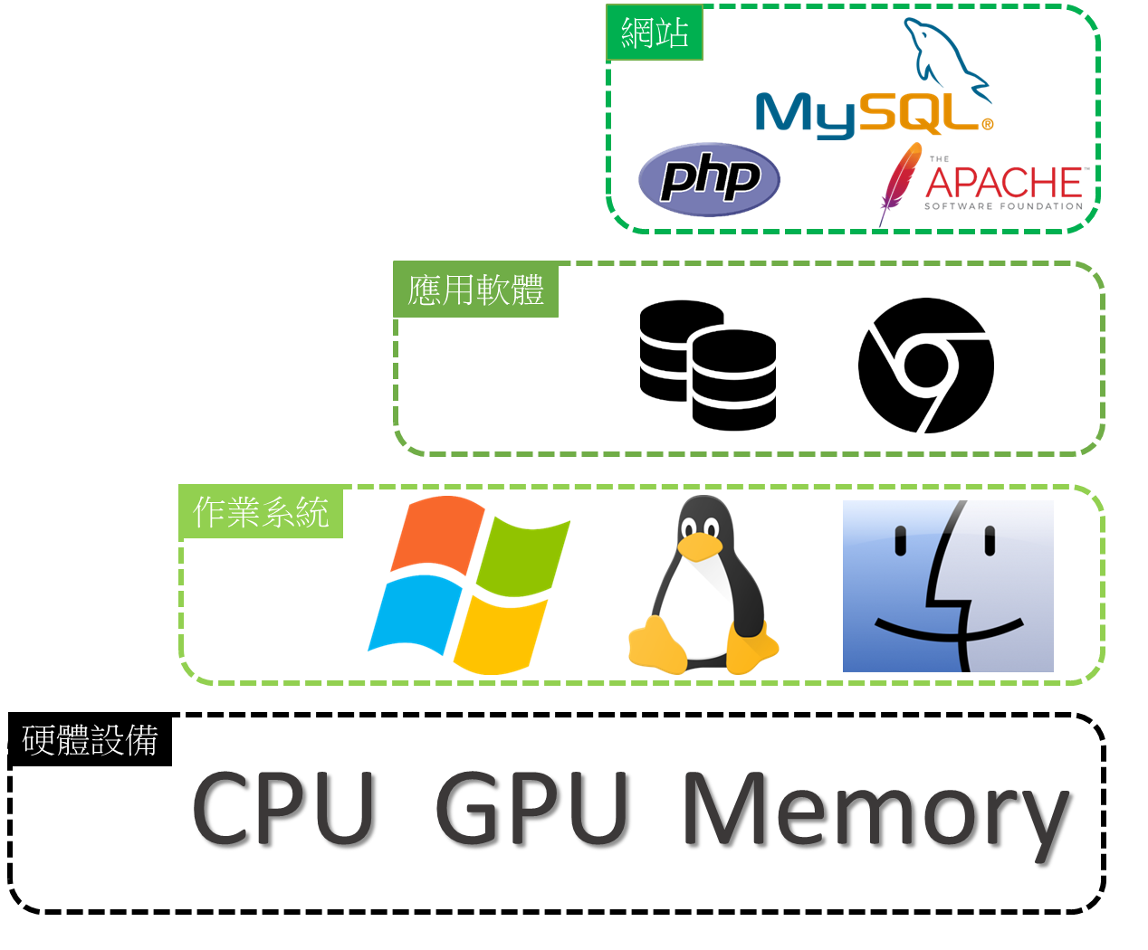

有許多許多漏洞
Hacker

Slide 7
知名漏洞

Slide 8
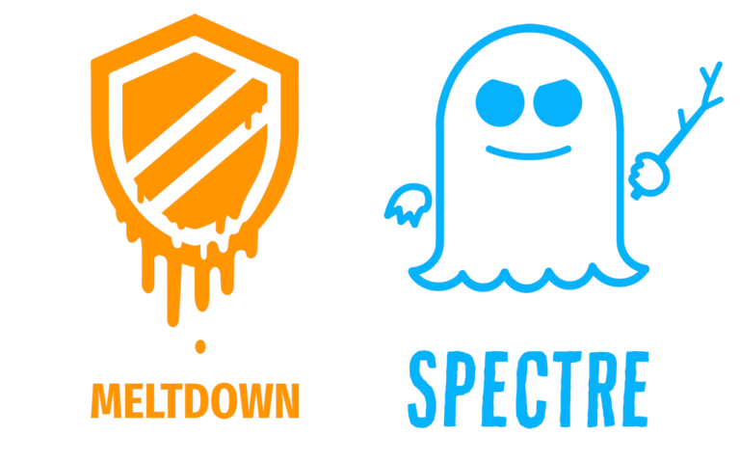
硬體設備 - CPU漏洞
https://zh.wikipedia.org/wiki/熔毁_(安全漏洞)
熔毁（Meltdown），編號CVE-2017-5754
正式名稱爲「Rogue Data Cache Load」，
常譯作「惡意資料快取載入」
研究人員稱其為
「Meltdown」（熔斷）、「Spectre」（幽靈）
本課程不細講，有興趣者請參閱網上資訊。
https://thinkycx.me/2019-02-28-Intel-CPU-meltdown-vulnerablity-analysis-and-recurrence.html

Slide 9
作業系統 – Windows知名漏洞
MS17-010
遠端執行任意程式碼
嚴重程度：非常重大
攻擊目標：Windows SMBv1(網路芳鄰)
Windows XP, 2003, 2008, 2008 R2, Vista, 7, 8,10… … …
MS08-067
遠端執行任意程式碼
嚴重程度：非常重大 CVSS Score：10.0
攻擊目標：Microsoft Remote Procedure Call(遠端程序呼叫)
Windows 2000、XP、7 Beta、Server 2003、2008… … …

Slide 10
作業系統 – Windows知名漏洞
MS17-010
遠端執行任意程式碼
嚴重程度：非常重大
攻擊目標：Windows SMBv1(網路芳鄰)
Windows XP, 2003, 2008, 2008 R2, Vista, 7, 8,10… … …
MS08-067
遠端執行任意程式碼
嚴重程度：非常重大 CVSS Score：10.0
攻擊目標：Microsoft Remote Procedure Call(遠端程序呼叫)
Windows 2000、XP、7 Beta、Server 2003、2008… … …
勒索病毒WannaCry
(WanaCrypt0r)

Slide 11
漏洞編號與漏洞平台

Slide 12
漏洞編號說明
Microsoft （微軟）
MS17-010
2017年
第10個漏洞編號

Slide 13
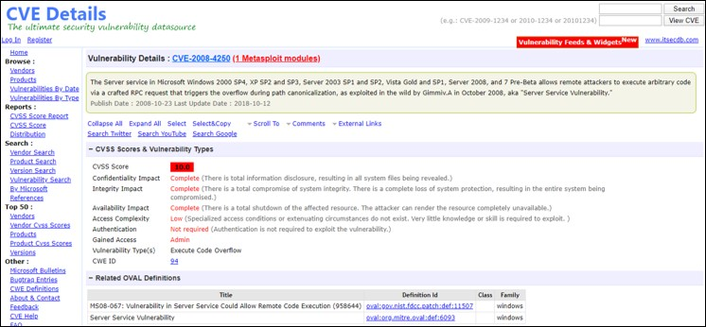
CVE，漏洞揭露平台 （Common Vulnerabilities and Exposures）
https://www.cvedetails.com/index.php
收集目前已知、公開的各式資安弱點及漏洞的平台
每項弱點或漏洞都有一個CVE 識別碼
（CVE-2017-0144）、 （ CVE-2008-4250）

Slide 14
CVSS，通用漏洞評分系統 (Common Vulnerability Scoring System)
用來評估漏洞風險程度的指標
詳細介紹請參閱：https://ithelp.ithome.com.tw/articles/10203313
CVSS Score越高越危險
10.0最高

Slide 15
強化安全防禦

Slide 16
安全強化
1
2
✓定時更新作業系統
✓使用最新應用軟體
✓安裝防毒軟體
✓防火牆
✓入侵偵測系統
✓漏洞掃描
(Vulnerability scanner)
✓滲透測試
(Penetration Testing)
✓紅隊演練
(Red Team Assessment)

Slide 17




漏洞掃描（Vulnerability scanner）
常見系統服務漏洞掃描：
OpenVAS
Nessus
Rapid Nexpose
常見網站漏洞掃描：
Acunetix Web Vulnerability Scanner（AWVS）
Fortify Software Security Center (SSC)
著名的商業版軟體

Slide 18
弱點掃描工具 - OpenVAS
OpenVAS（Open Vulnerability Assessment System）
是一款免費且開源的弱點掃描工具
特色：
完全免費
開源軟體（Open Source Software）
可不斷更新弱點測試資料庫
可定期掃描並且產生報表. PDF, HTML等

Slide 19
滲透測試Penetration Test, PT
請信任的第三方專業資安團隊，
從駭客的思維出發，
模擬攻擊者的思考方式，
進行各種入侵攻擊與測試。
目的在於找出各種潛在威脅的漏洞，
最後列出詳細的攻擊手法與步驟、
提供完整的修補建議。

Slide 20

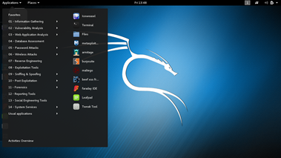

滲透測試Penetration Test, PT
滲透測試有許多步驟[簡化]
偵察
reconnaissance
滲透
漏洞利用
Vulnerability Exploitation
提權
Privilege Escalation
維持存取
Post-exploitation
掃描
scanning
資訊蒐集
information gathering
目標測試
取得admin權限
被動、主動偵查
Port scanning
Target service scanning
Vulnerability scanning

Slide 21
滲透測試Penetration Test, PT
滲透測試有許多步驟[簡化]
報告
Reporting
偵察
reconnaissance
滲透
漏洞利用
Vulnerability Exploitation
提權
Privilege Escalation
維持存取
Post-exploitation
掃描
scanning
資訊蒐集
information gathering
目標測試
取得admin權限
被動、主動偵查
Port scanning
Target service scanning
Vulnerability scanning

Slide 22
紅隊演練（Red Team Assessment）
https://devco.re/services/red-team
在不影響企業營運的前提下，對企業進行模擬入侵攻擊，在有限的時間內以無所不用其極的方式，從各種進入點進行攻擊，嘗試達成企業指定的測試任務。
紅隊演練不只是滲透測試，更是多人團隊精密籌劃出來的駭客思維、各種多變攻擊手法。
資料來源：https://devco.re/services/penetration-test

Slide 23
紅隊演練 V.S. 滲透測試
紅隊演練 | 滲透測試
全面性，廣且深 | 在固定的範圍
以駭客思維出發 不侷限於特定目標 | 針對特定目標
找出入侵途徑、 竊取內部資料等 | 找出各種漏洞
資料來源：https://devco.re/services/penetration-test

